Slide 1



水乡歌

Slide 2
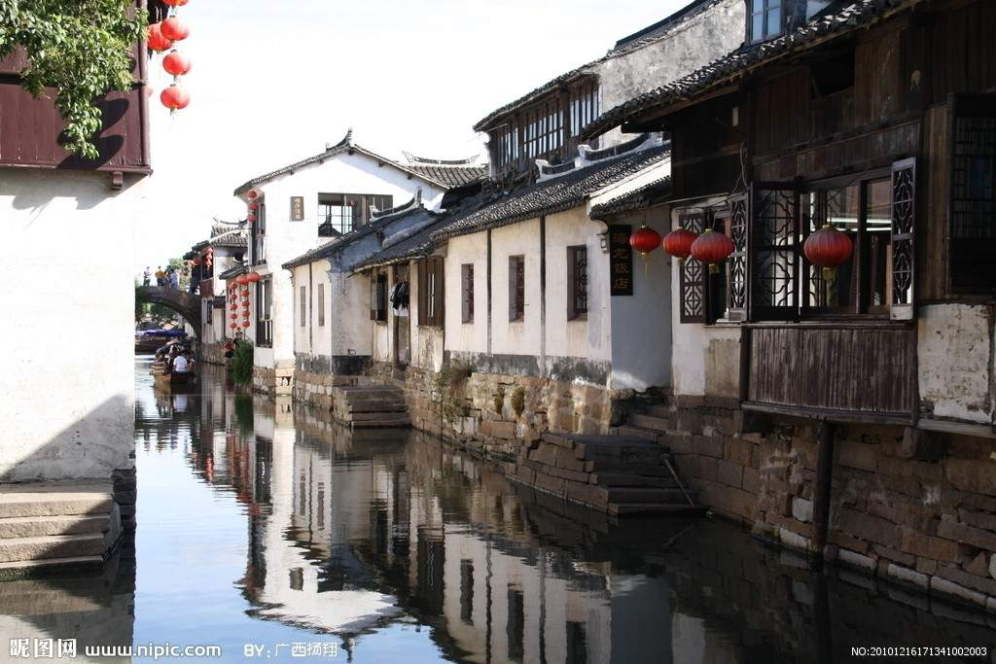

Slide 3
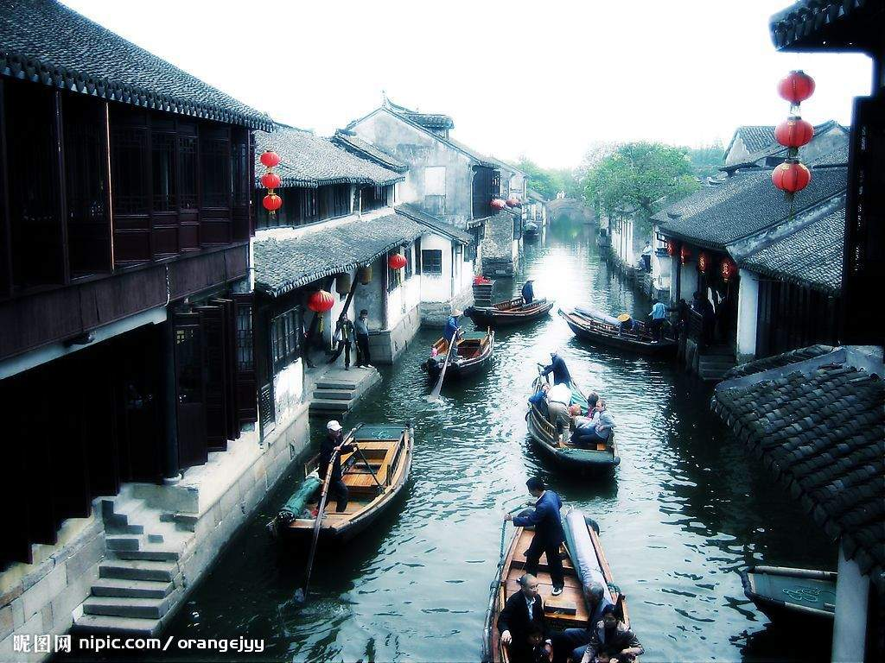

Slide 4
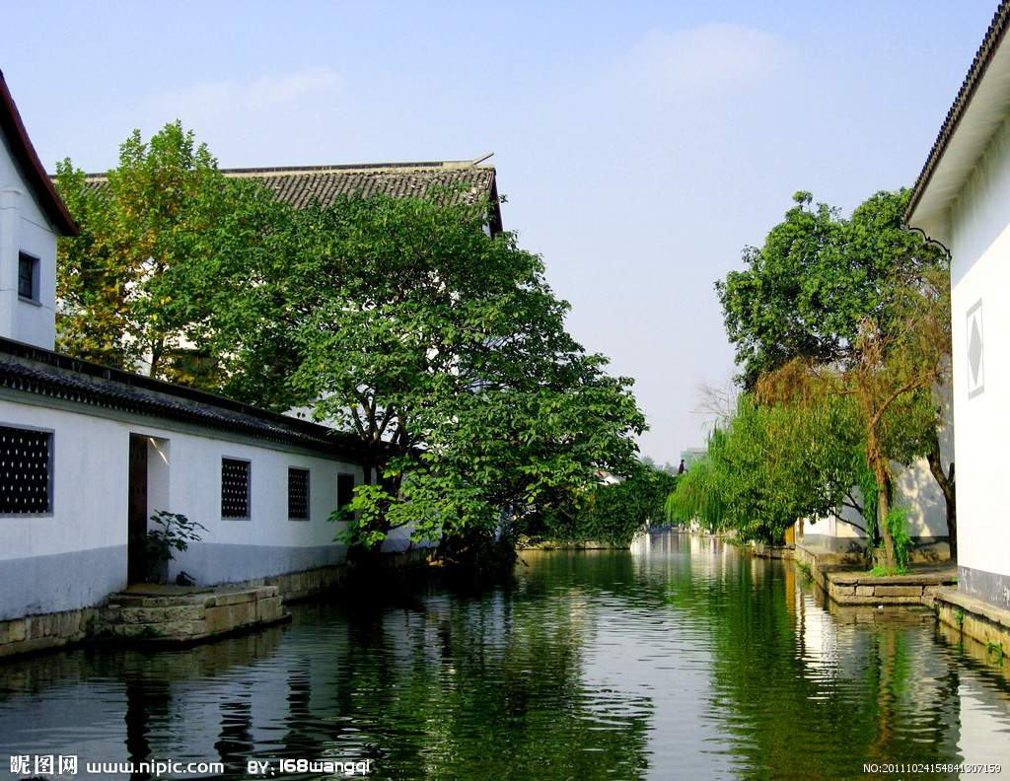
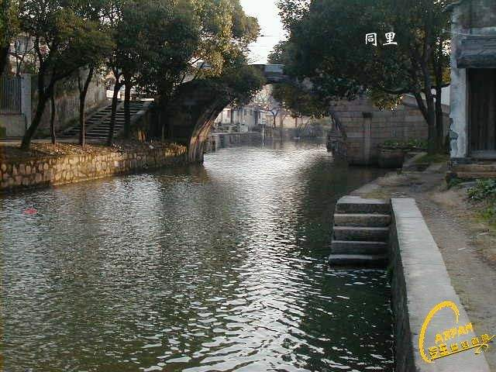

Slide 5
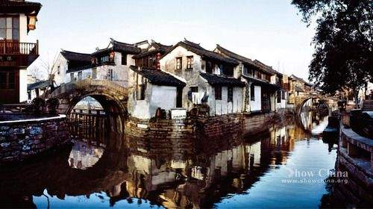

Slide 6
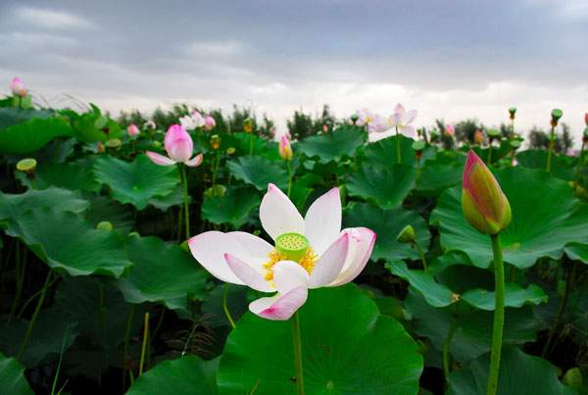

Slide 9
水乡歌

Slide 10

qú hú dàng qīng
河 渠 湖 面 荡 清 波
chuán bó fān piāo
船 驳 白 帆 飘 满 河
zhuāng luó
鱼 虾 歌 曲 装 满 箩
zán men xīn
咱 们 水 乡 新 生 活
渠
驳
装
箩

Slide 11
qú hú dàng qīng
河 渠 湖 面 荡 清 波
chuán bó fān piāo
船 驳 白 帆 飘 满 河
zhuāng luó
鱼 虾 歌 曲 装 满 箩
zán men xīn
咱 们 水 乡 新 生 活
渠
驳
装
箩

Slide 12

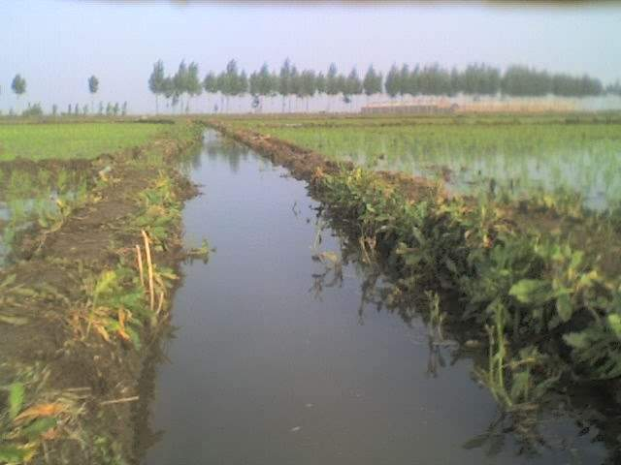
渠

Slide 13
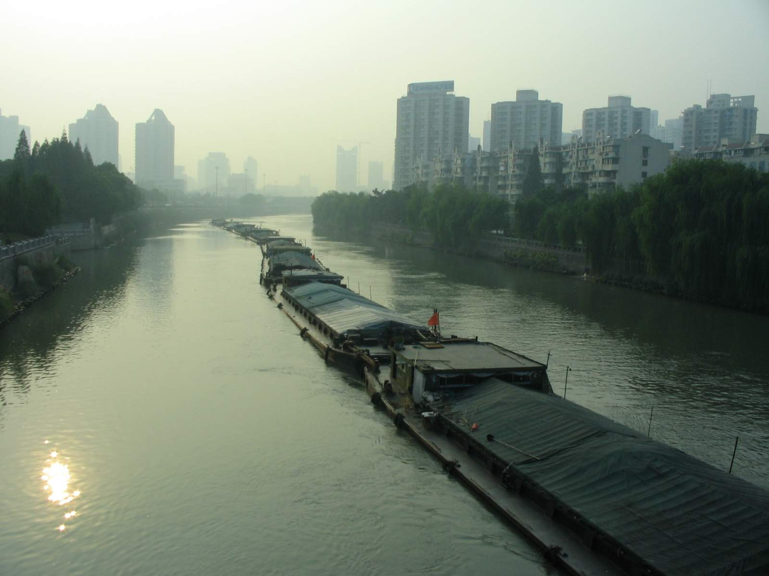
驳

Slide 14
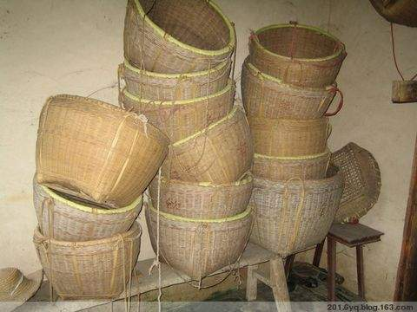
箩
箩

Slide 15
河渠 湖面 荡清波
船驳 白帆 飘满河
鱼虾 歌曲 装满箩
咱们 水乡 新生活

Slide 17
水乡什么多？
水多。
千条渠，万条河，
池塘一个连一个，
处处绿水荡清波。

Slide 18
水乡什么多？
水多。
千条渠，万条河，
池塘一个连一个，
处处绿水荡清波。

Slide 19
水乡什么多？
船多。
千只船，万只驳，
白帆片片像云朵，
飘满湖面飘满河。

Slide 20
水乡什么多？
船多。
千只船，万只驳，
白帆片片像云朵，
飘满湖面飘满河。

Slide 22

水乡什么多？
歌多。
千首曲，万首歌，
装满一箩又一箩，
唱咱水乡新生活。

Slide 23
水乡什么多？
歌多。
千首曲，万首歌，
装满一箩又一箩，
唱咱水乡新生活。

Slide 24
水乡什么多？
歌多。
千首曲，万首歌，
装满一箩又一箩，
唱咱水乡新生活。

Slide 25
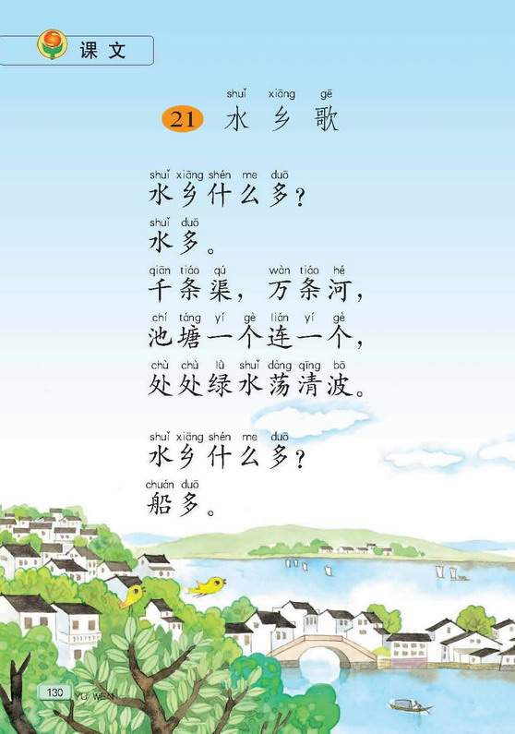
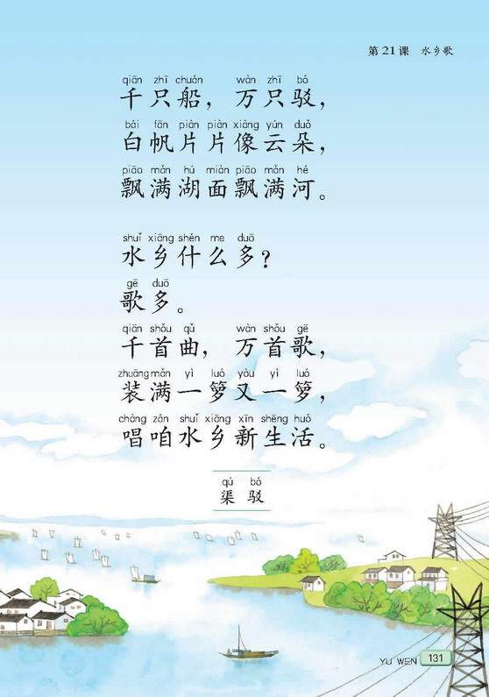


Slide 26
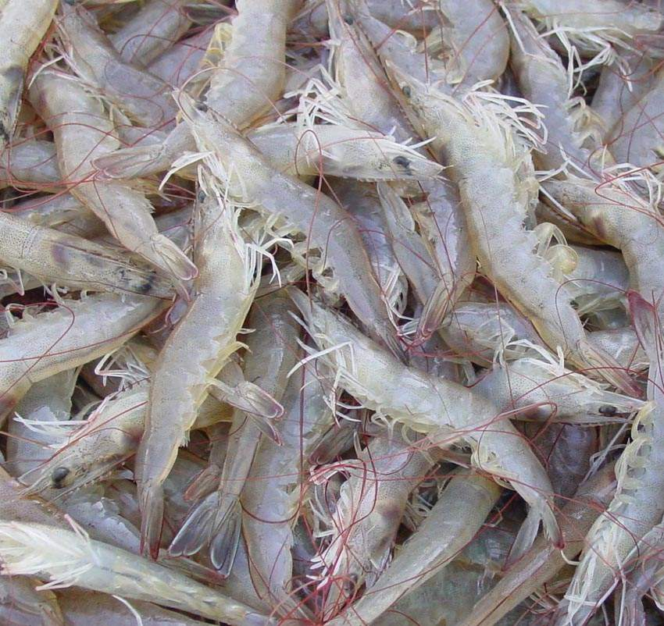
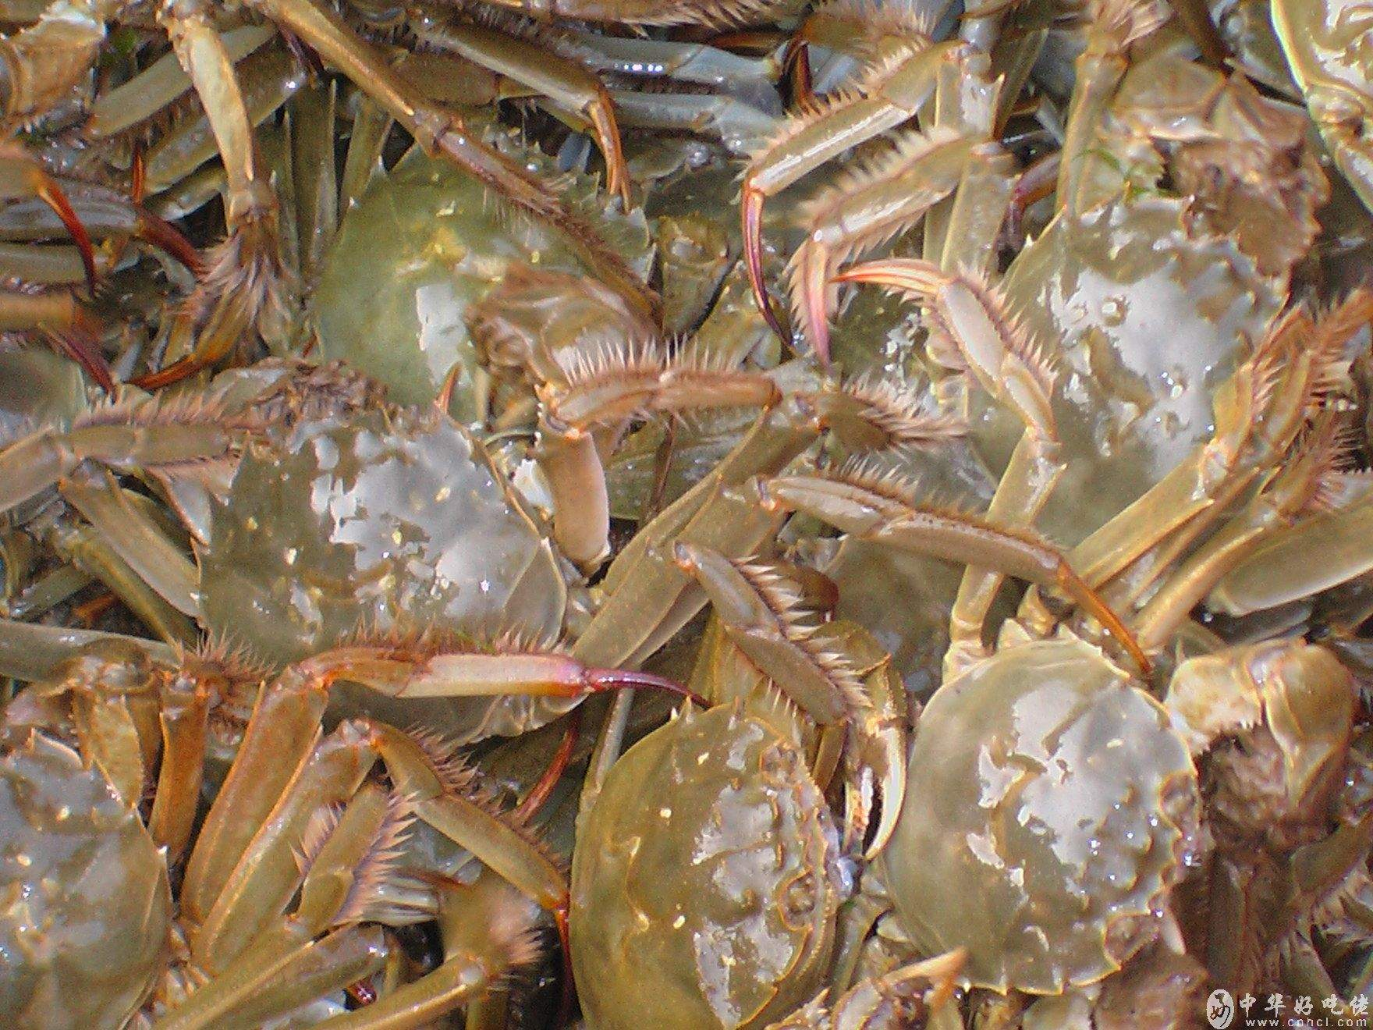
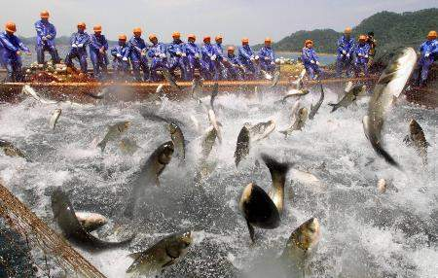
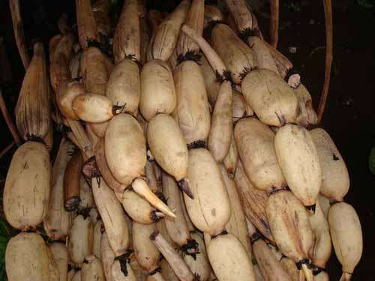
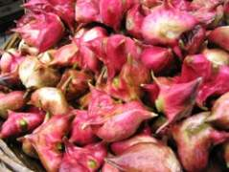
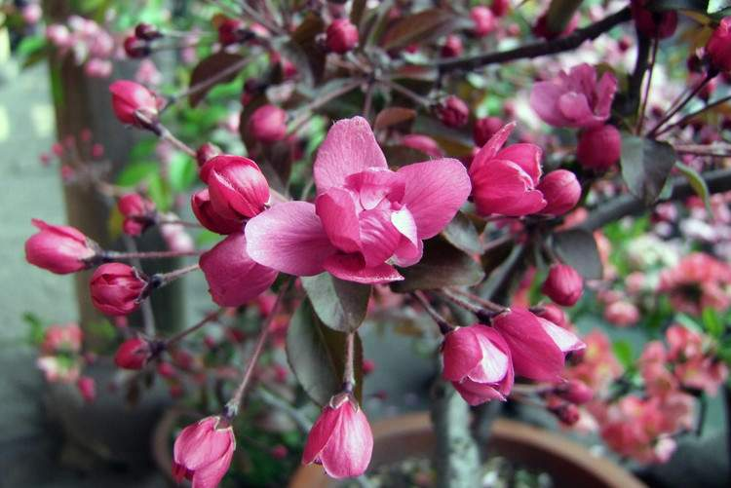

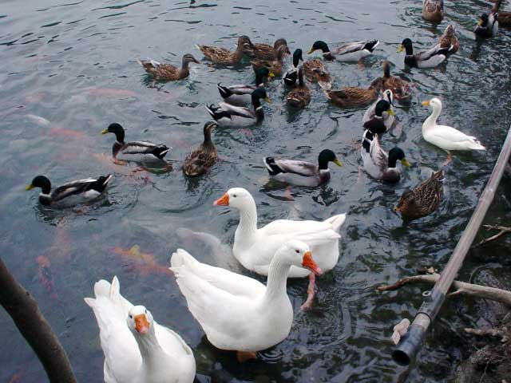
水乡什么多？
___多。
千___，万___，
_____________，
_____________。
水乡什么多？
___多。
千___，万___，
_____________，
_____________。

